Slide 1
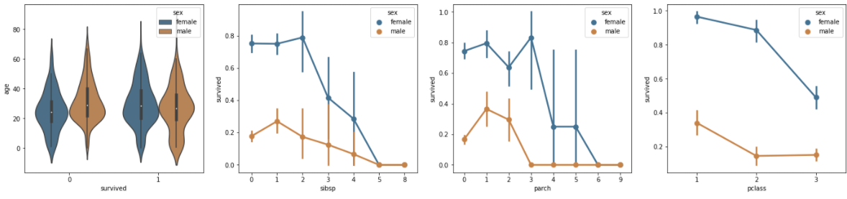
딥러닝 최종 프로젝트 타이타닉호 생존 예측 프로그램

Slide 2
목차
1 개요
4 다양한 시도
1-1 시스템 목표 1-2 Data 및 모델
4-1 batch_size, epoch 수 증가
4-2 Changing Training/Test Data set Ratio 4-3 Layer 개수 증가
2 첫 번째 예측
2-1 loss & accuracy
5 결론
5-1 Tensorboard
3 두 번째 예측
3-1 loss & accuracy
<타이타닉호 생존 예측 프로그램>

Slide 3
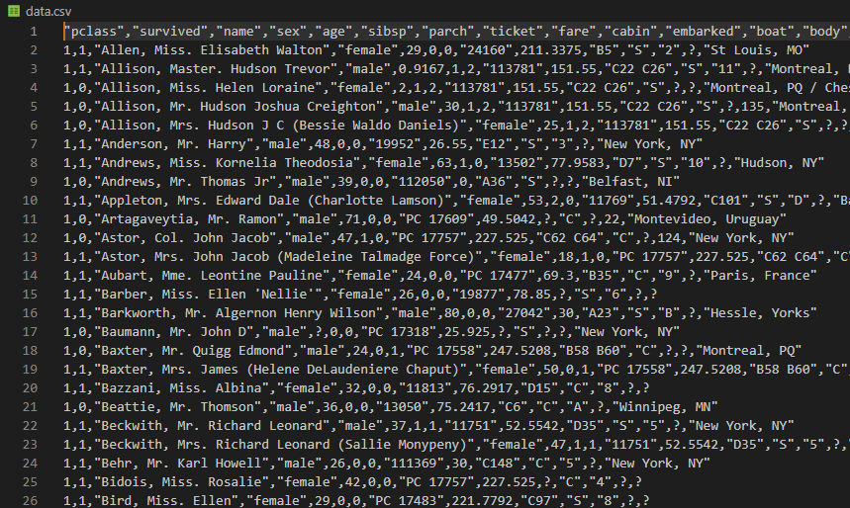
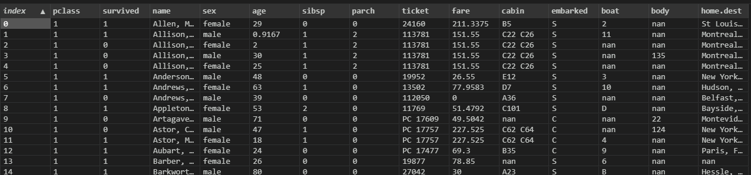
개요: 시스템 목표, Data 및 모델
1. 개요
1 시스템 목표
타이타닉 호 탑승자에 대한 나이, 성별, 가족관계, 실제 생존여부에 대한 데이터를 이용하여 scikit-learn에서 제공하는 Naïve Bayes Classifier 모델을 사용하여 accuracy와 loss를 구하고 다양한 시도를 통해 보다 높은 accuracy와 낮은 loss를 구한다.
2 Data 및 모델
Data
오픈 데이터 셋인 타이타닉 호의 탑승자에 대한 나이, 성별, 생존여부, 함께 탑승한 자녀 및 부모의 수, 사회경제적 지위 등의 정보를 가지고 있다.
기존 데이터는 문자열, ‘?’과 같은 처리하기 힘든 데이터를 포함. -> 0,1 / nan과 같은 데이터로 변환 데이터 뷰어를 통해 확인
모델
가지고 있는 데이터셋의 80%를 학습 데이터, 20%를 검증 데이터로 나눈다.
데이터 크기의 편차로 인한 데이터 정규화를 실행한다.
scikit-learn 라이브러리인 Naïve Bayes Classifier 알고리즘을 사용하여 간단한 모델을 구축한다.
3

Slide 4
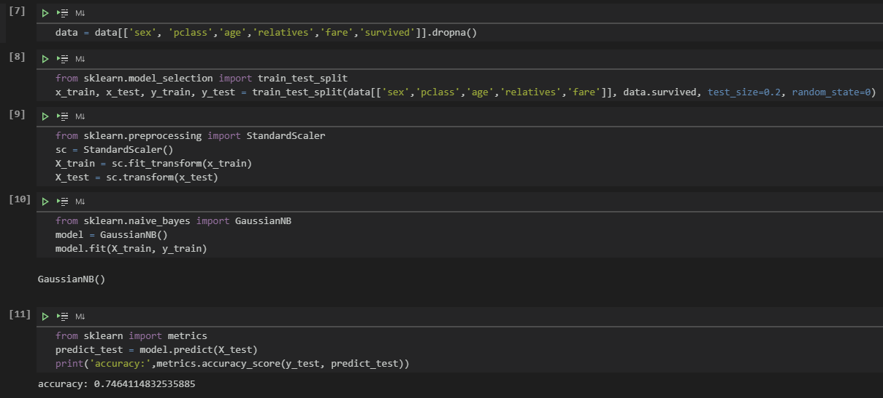
첫 번째 예측: 74% 정확성
2. 첫 번째 예측
4

Slide 5
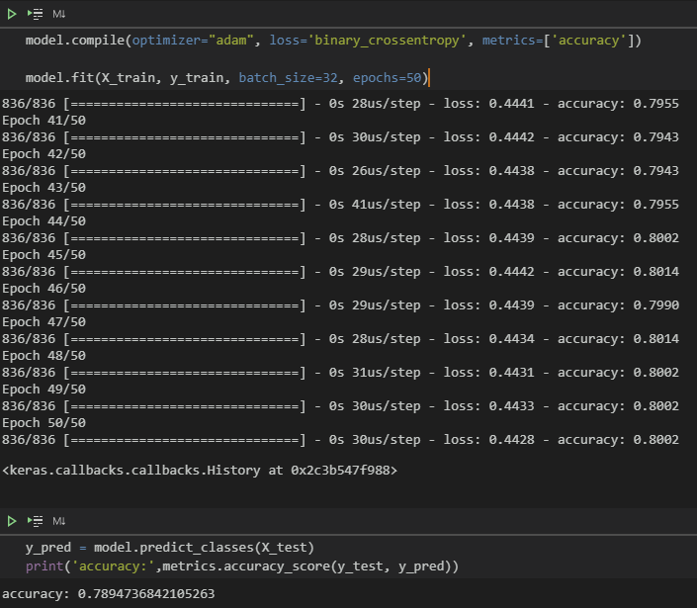
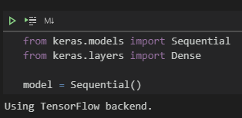

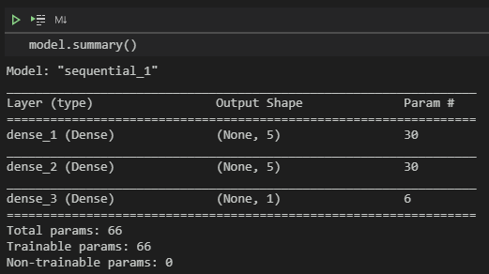
두 번째 예측:
3. 두 번째 예측
신경망의 층 증가 Loss: 0.44 Accuracy: 약 79%
5

Slide 6
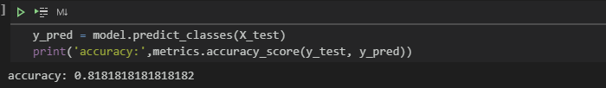
4-1. batch_size, epochs 수 증가
4. 다양한 시도
Batch | Epochs | Accuracy
32 | 50 | 78%
32 | 100 | 79%
32 | 500 | 81%
64 | 100 | 81%
64 | 500 | 82%
64 | 1000 | 82%
256 | 500 | 81%
256 | 100 | 81%
Batch_size, epochs 수 증가 Loss: 0.43 -0.01 Accuracy: 80~82% +1~3%
문제점: 같은 batch와 epoch임에도 Accuracy가 약간씩 달라지는 것을 확인.
6

Slide 7
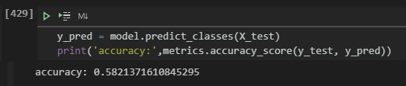
4-2. Changing Training/Testing Data set Ratio:
4. 다양한 시도
Test-size | Accuracy
1 | 80%
2 | 80%
3 | 80%
4 | 80%
5 | 80%
6 | 58%
Data set의 Training/Testing비율 변화
Test_size를 10%에서 60%까지 증가시켜보았다.
결과는 절반까지는 제대로 학습이 가능하지만 절반이 넘는 양을 test data로 사용하게 되면 학습이 잘 되지 않는 것을 확인했다.
최대 Accuracy: 80%
7

Slide 8
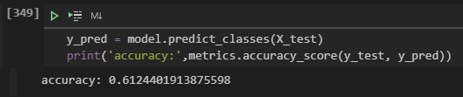
4-3. Layer 개수 증가
4. 다양한 시도
Layers | Accuracy
3 | 79%
4 | 83%
5 | 82%
6 | 82%
7 | 61%
8 | 61%
Layer의 수 증가
6단까지는 loss와 accuracy가 향상됨을 확인할 수 있었다.
하지만 7단을 넘어서는 오히려 급격히 저하되었다.
이에 대해 7단 이상일때 Weight 값 초기화를 잘해보고 싶은 생각이 들었지만 제공된 라이브러리를 사용하여 배웠던 Xavier/He initialization을 직접 사용해보진 못했다.
Loss: 0.42 -0.01 Accuracy: 83% +1%
문제: 같은 batch와 epoch임에도 Accuracy가 약간씩 달라지는 것을 확인.
8

Slide 9
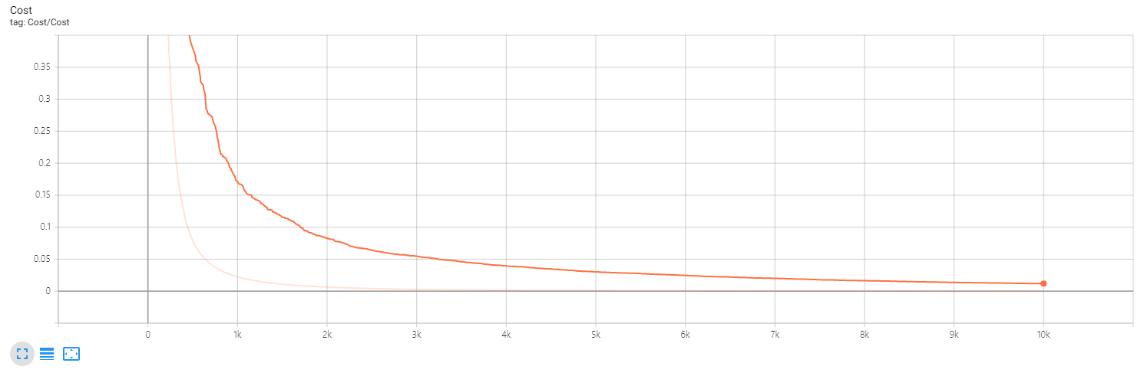
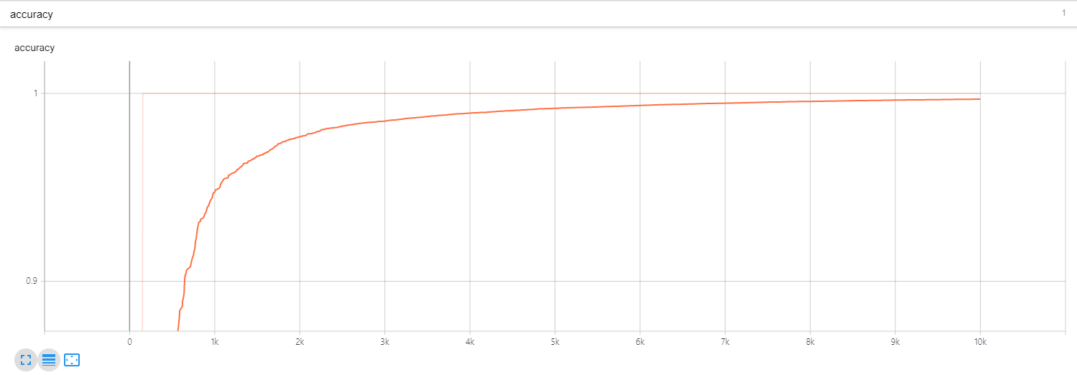
5-1. Tensorboard
5. 결론
9

Slide 10
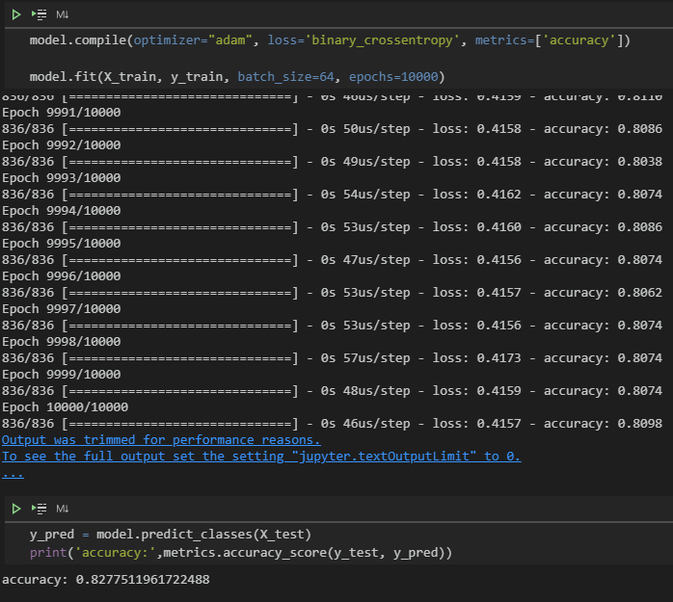
5-1. Tensorboard
5. 결론
Tensorboard를 이용하여 Cost와 Accuracy를 확인해보니 학습의 수가 1만에 가까워질 수록 이상적인 결과를 나타내는 것을 확인하였다.
그래서 실제로 batch_size=64에 epochs=10000로 학습을 시켜보니
실제론 기존 학습 결과와 큰 차이가 없는 결과가 나왔다.
프로젝트를 진행하며 다소 아쉬웠던 점은 W 값을 초기화해보고 싶었는데 기존에 있는 라이브러리를 사용하여 해보지 못하였는데, 다음에 다시 하게 된다면 직접 모델을 구현해봄으로써 W를 포함한 여러 값들을 변경해보고 싶다.
10

Slide 11
감사합니다.

